Slide 1

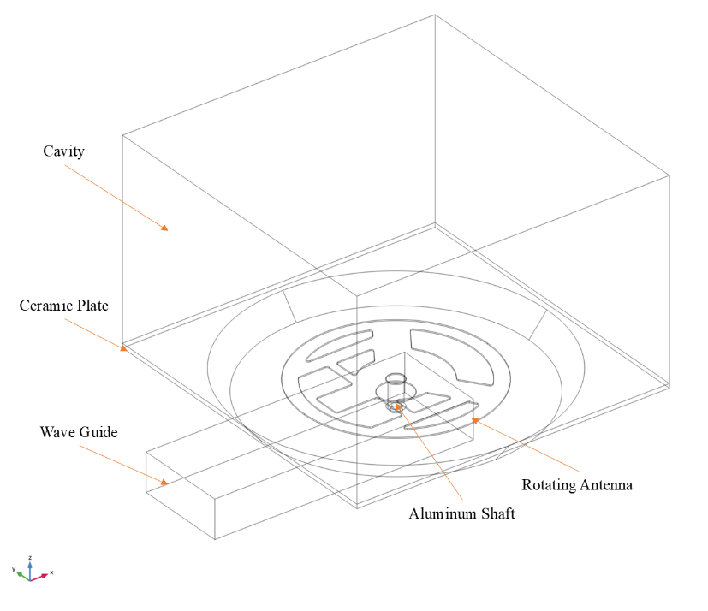
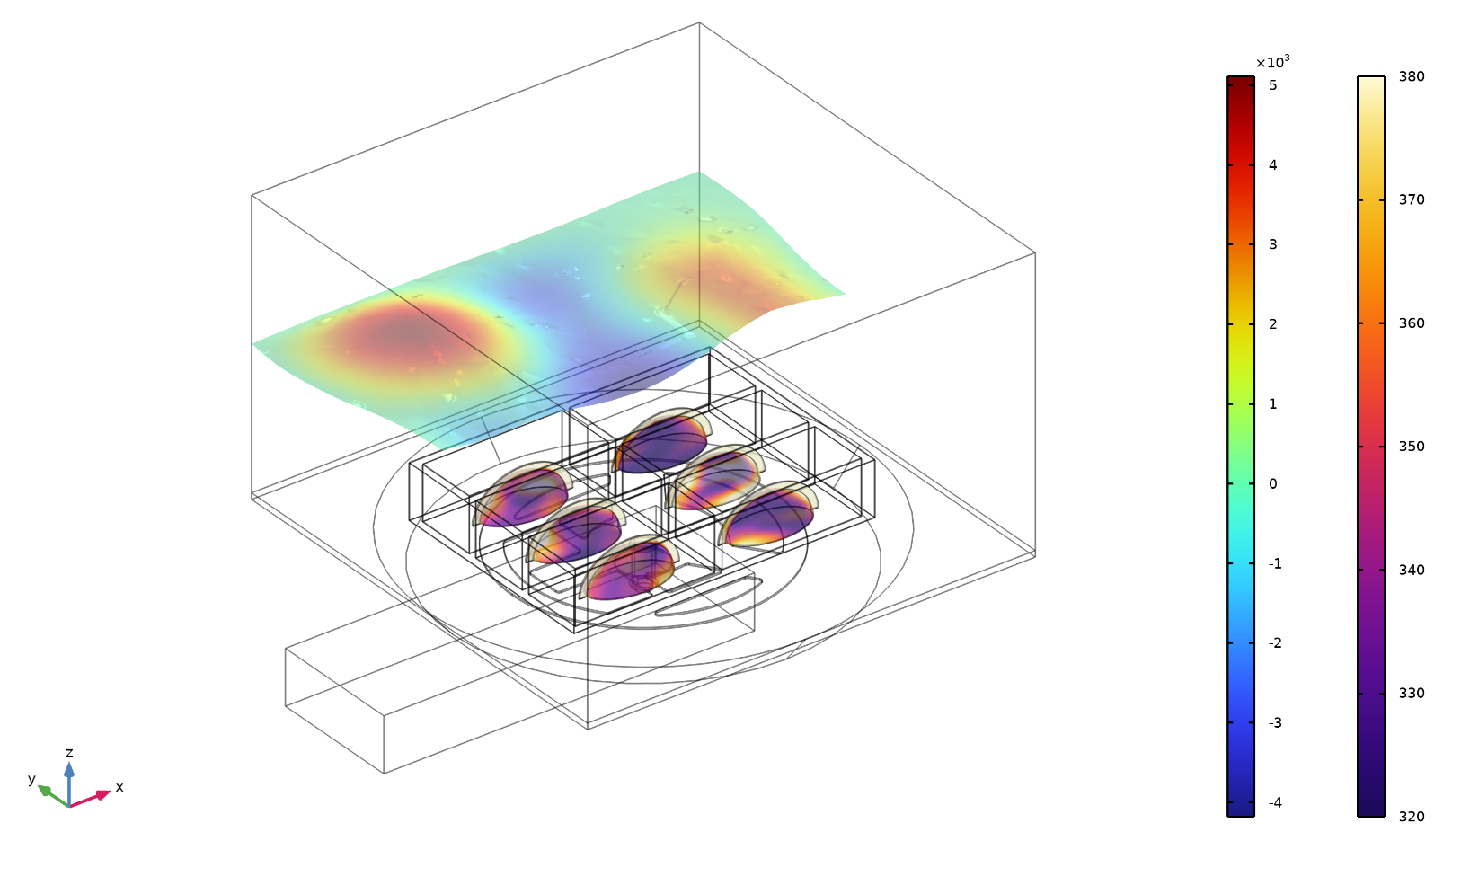
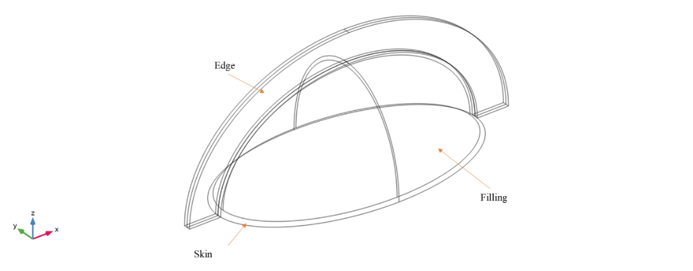
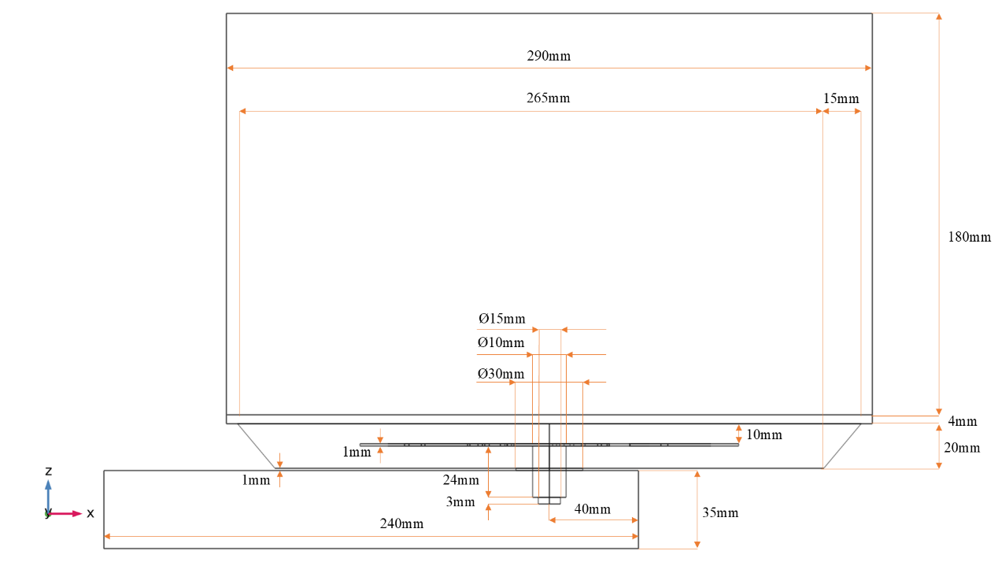
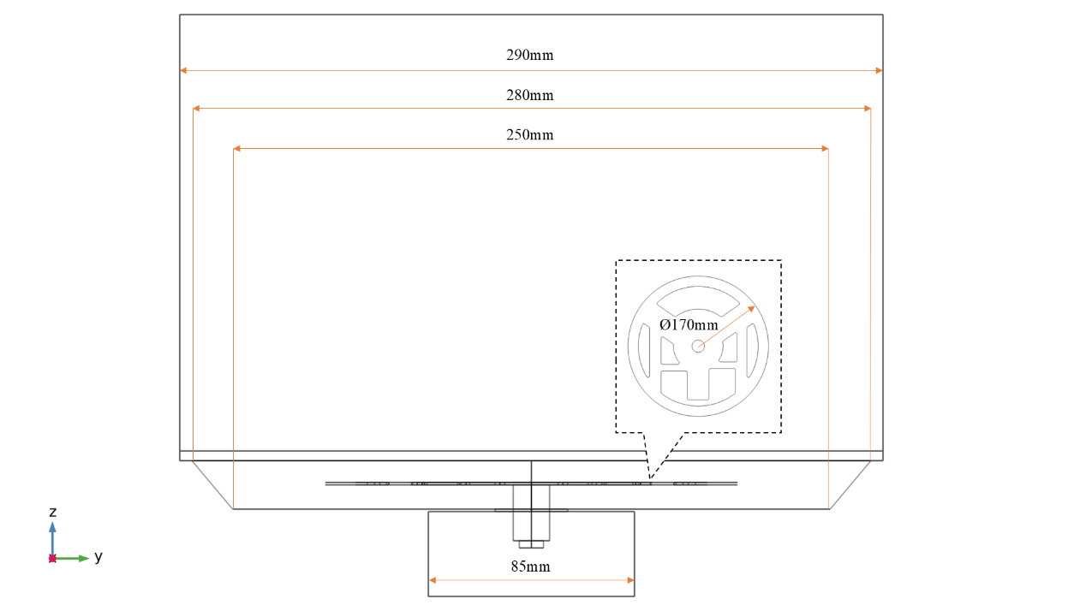
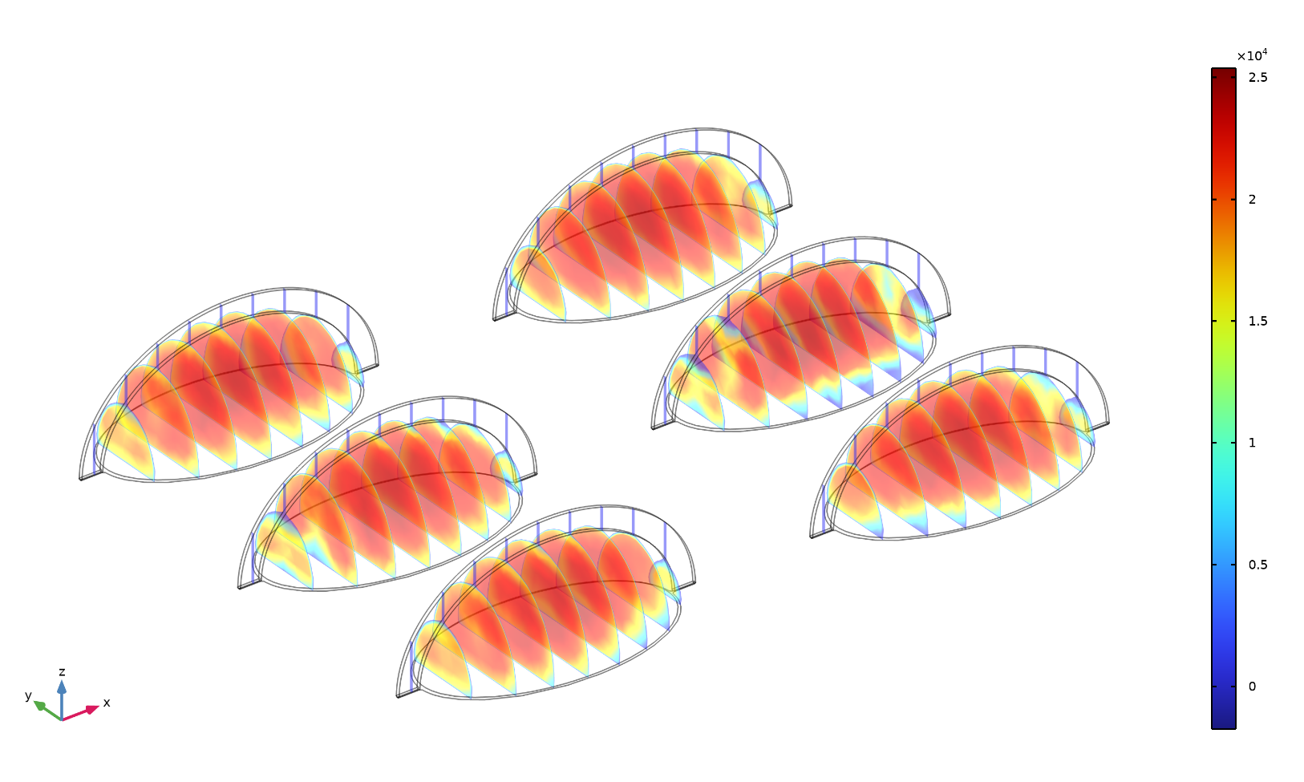
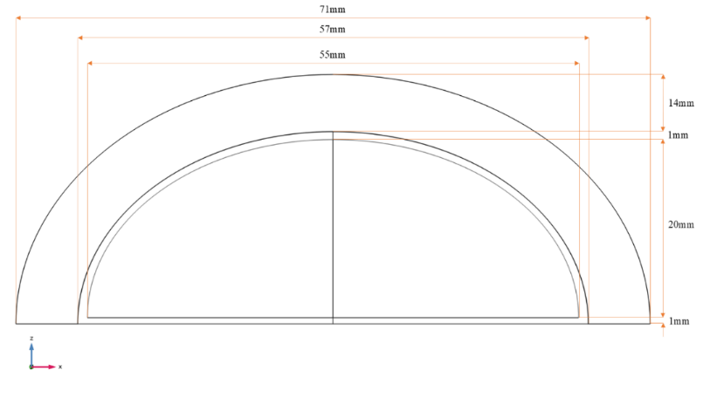
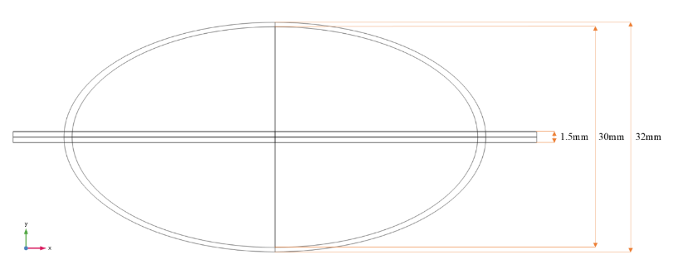
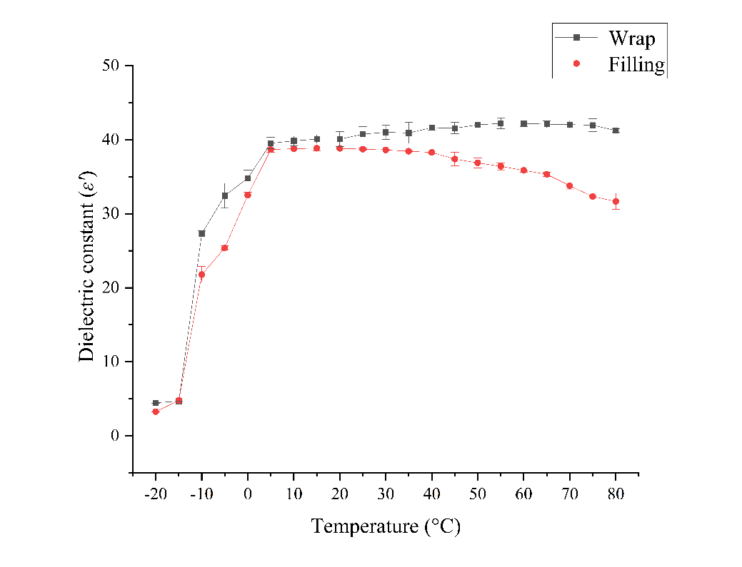
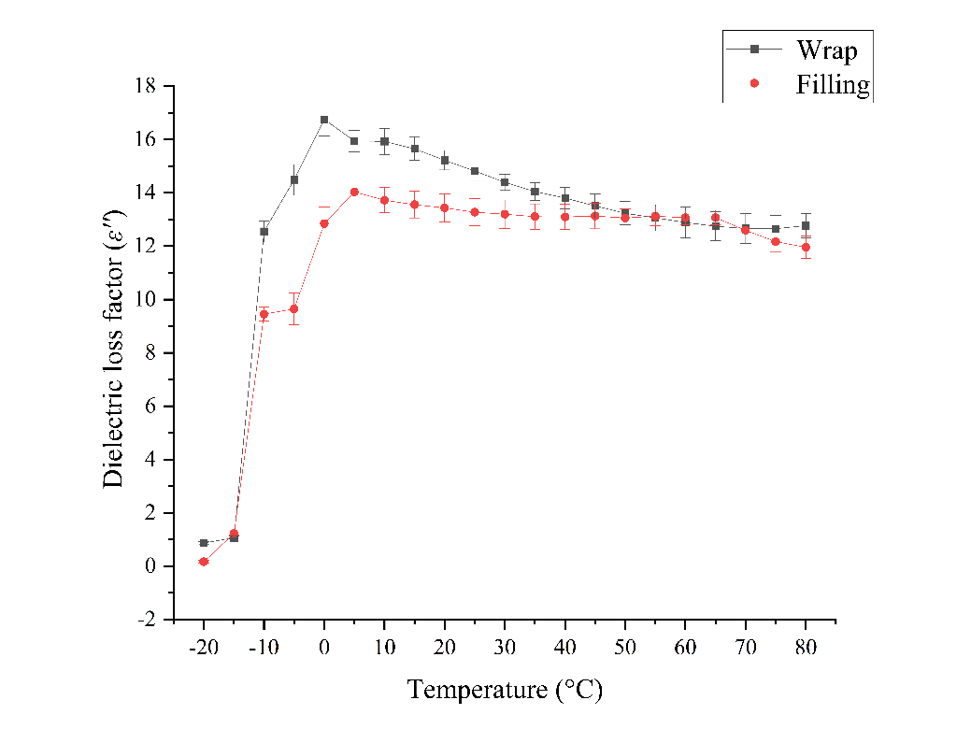
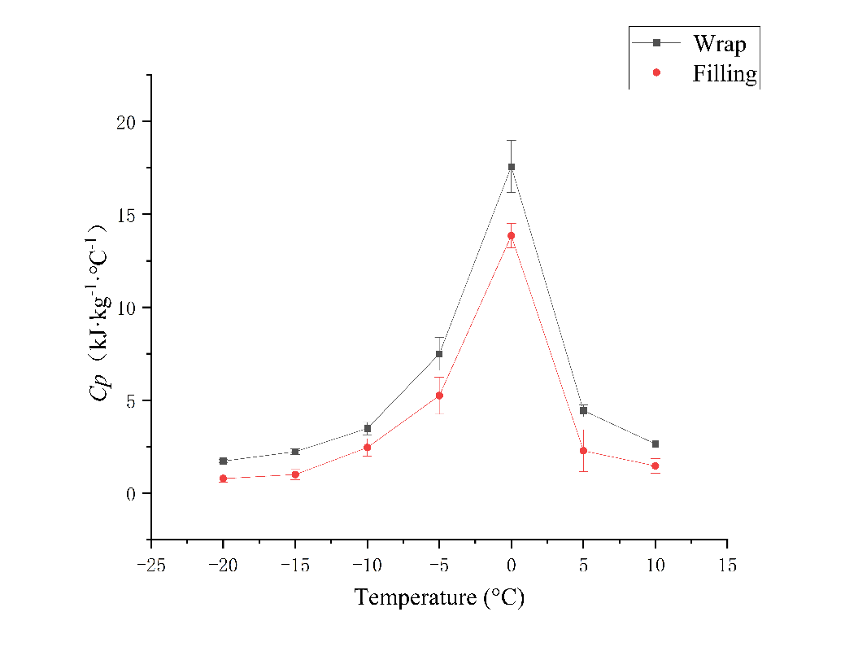
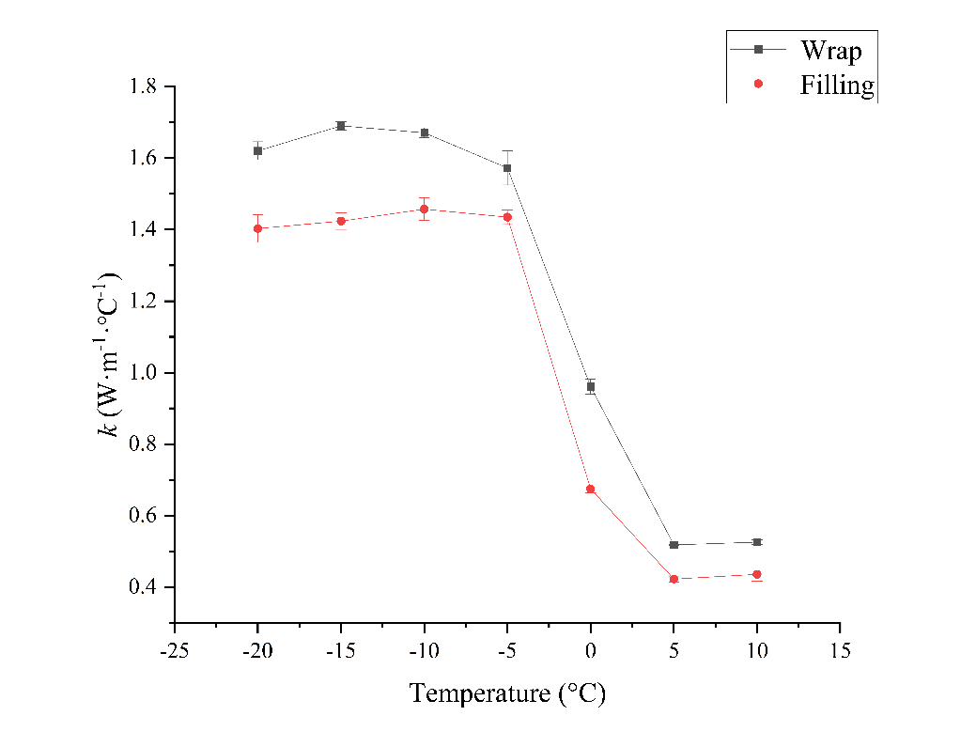
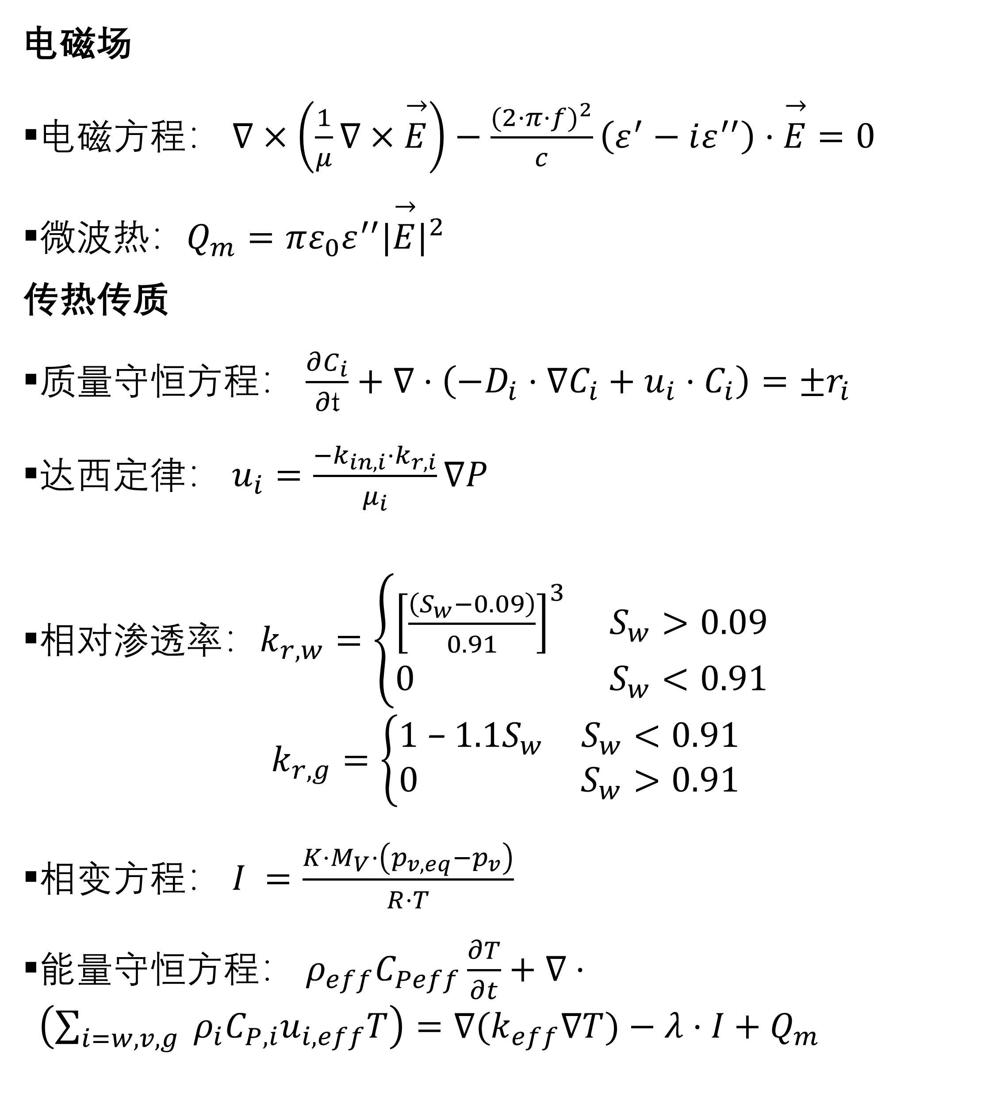
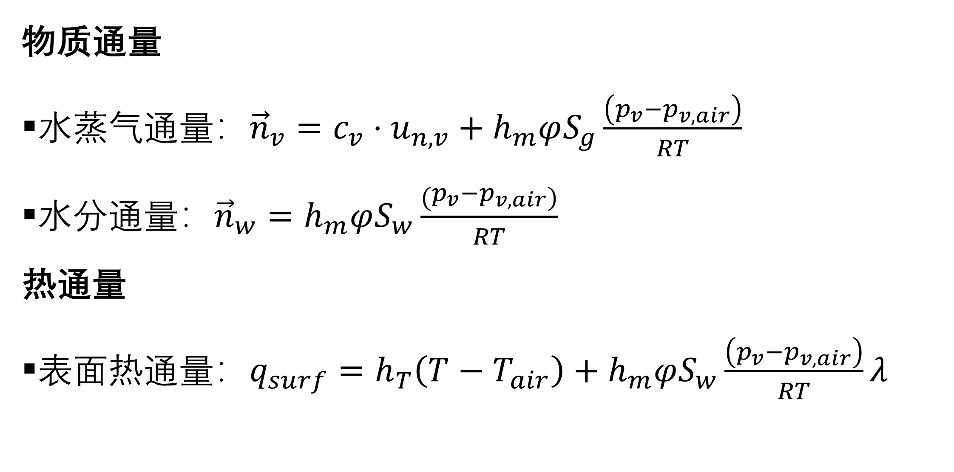
微波复热即食速冻水饺传热传质仿真研究
欧禹泽^{1,2}, 焦阳^{1,2*}
1 上海海洋大学, 上海, 201306, 中国
2上海海洋大学食品热加工工程技术研究中心, 上海, 201306, 中国
摘要
几何建模
模拟结果
可微波速冻水饺作为一种冷冻多组分食品，在微波复热过程中皮料的水分损失较为严重，为解决这一问题，有必要对其复热过程中的传热传质行为进行研究。
本研究建立了一个以速冻水饺为多孔介质，并将电磁场与传热传质相结合的多相多孔介质模型，其中耦合了"固体传热"、"稀物质传递"和"电磁波，频域"三种物理场，并结合了麦克斯⻙方程组、质量守恒方程、相变方程及能量守恒方程，以测量得到的介电特性以及热特性为输入参数，模拟了在720W 的微波功率下复热速冻水饺过程中内部温度场及水分的动态分布。
(a)
(b)
图1 平板式微波炉及速冻水饺3D示意图
图6 微波腔体内的电场分布及速冻水饺的温度分布
控制方程
(a)
(b)
电磁场
电磁方程： $∇×\left(\frac{1}{μ}∇×\overset{→}{E}\right)−\frac{{(2·π·f)}^{2}}{c}\left(ε^{′}−iε^{′′}\right)·\overset{→}{E}=0$
微波热：$Q_{m}=πε_{0}ε^{′′}|\overset{→}{E}|^{2}$
传热传质
质量守恒方程： $\frac{∂C_{i}}{∂𝔱}+∇⋅\left(−D_{i}⋅∇C_{i}+u_{i}⋅C_{i}\right)=±r_{i}$
达西定律： $u_{i}=\frac{−k_{in,i}⋅k_{r,i}}{μ_{i}}∇P$
相对渗透率：$k_{r,w}=\left\{\begin{aligned}&{\left[\frac{\left(S_{w}−0.09\right)}{0.91}\right]}^{3} &&S_{w}>0.09 \\ &0 &&S_{w}<0.91 &&\end{aligned}\right.$
$$k_{r,g}=\left\{\begin{aligned}&1 \text{−} 1.1S_{w} &&S_{w}<0.91 \\ &0 &&S_{w}>0.91\end{aligned}\right.$$
相变方程： $I^{ }=\frac{K⋅M_{V}⋅\left(p_{v,eq}−p_{v}\right)}{R⋅T}$
能量守恒方程： ${ρ_{eff}C}_{Peff}\frac{∂T}{∂t}+∇⋅\left(\sum_{i=w,v,g}{ }ρ_{i}C_{P,i}u_{i,eff}T\right)=∇(k_{eff}∇T)−λ⋅I+Q_{m}$
图2 平板式微波炉的初始及边界条件 (a)x-z视图 (b)y-z视图
图7 速冻水饺的水分分布
结论
(a)
不同组分的食品表现出较大加热速率以及水分损失的差异，经过180秒的复热后皮料的平均温度达到90℃，而馅料的平均温度达到81℃，同时皮料的水分损失为12%，馅料的水分损失为14%，与实验值吻合度较高。
通过开发的模型能够准确地分析微波加热过程中水饺内部温度场、湿度场的动态分布及其相互作用，为解决可微波速冻水饺复热过程中皮料水分流失问题提供了理论依据，同时也能够为提升冷冻食品的加热效率和质量提供参考。
(b)
图3 速冻水饺的初始及边界条件 (a)x-z视图 (b)x-y视图
输入参数
介电参数
参考文献
Chen, J., Pitchai, K., Birla, S., Negahban, M., Jones, D., & Subbiah, J. (2014). Heat and Mass Transport during Microwave Heating of Mashed Potato in Domestic Oven—Model Development, Validation, and Sensitivity Analysis. Journal of Food Science, 79(10). doi:10.1111/1750-3841.12636
Halder, A., Dhall, A., & Datta, A. K. (2011). Modeling Transport in Porous Media With Phase Change: Applications to Food Processing. Journal of Heat Transfer-Transactions of the Asme, 133(3). doi:10.1115/1.4002463
边界条件
(a)
(b)
物质通量
水蒸气通量：${\vec{n}}_{v}=c_{v}⋅u_{n,v}+h_{m}φS_{g}\frac{\left(p_{v}−p_{v,air}\right)}{RT}$
水分通量：${\vec{n}}_{w}=h_{m}φS_{w}\frac{\left(\begin{aligned}p_{v}−p_{v,air}\end{aligned}\right)}{RT}$
热通量
表面热通量：$q_{surf}=h_{T}\left(T−T_{air}\right)+h_{m}φS_{w}\frac{\left(p_{v}−p_{v,air}\right)}{RT}λ$
图4 皮料及馅料的介电参数 (a)介电常数 (b)介电损耗
热物理参数
(a)
(b)
上海海洋大学食品学院教授焦阳* ： yjiao@shou.edu.cn
图5 皮料及馅料的热物理参数 (a)比热容 (b)热导率
Excerpt from the Proceedings of the COMSOL Conference 2024 Shanghai

